Slide 1


密集台阵接收函数探测结构复杂区
面临的一些挑战
李江涛¹，龚峻仪^{1,2}，李扶摇¹，翟英杰¹，陈柏儒¹
¹武汉大学测绘学院
²Stanford University
2024年10月22日 @ CGU

Slide 2
目录
面临的挑战
参考改进思路
讨论与小结

Slide 3
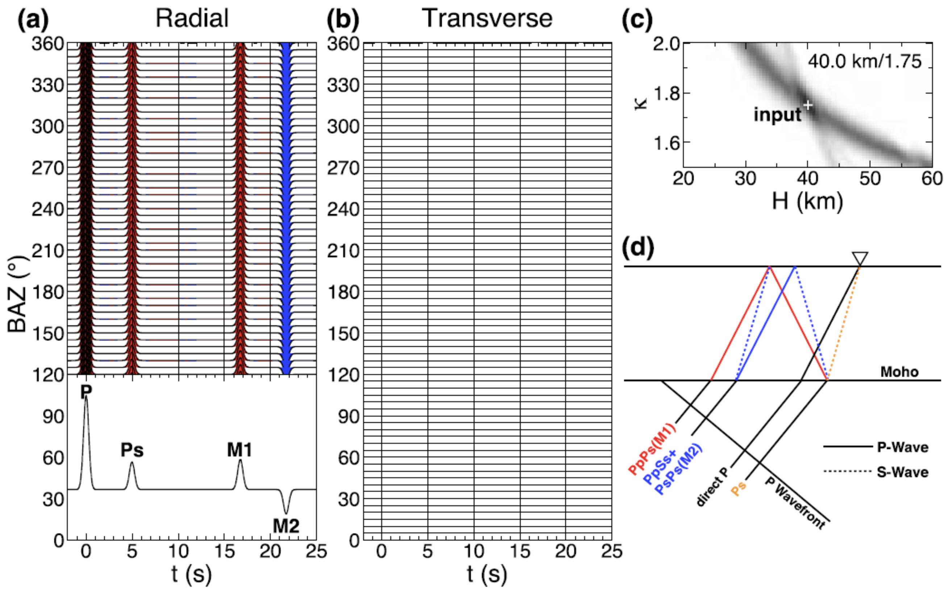
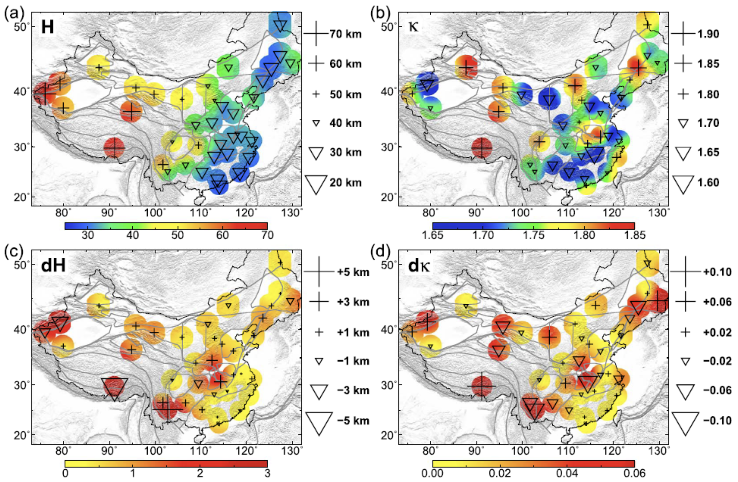
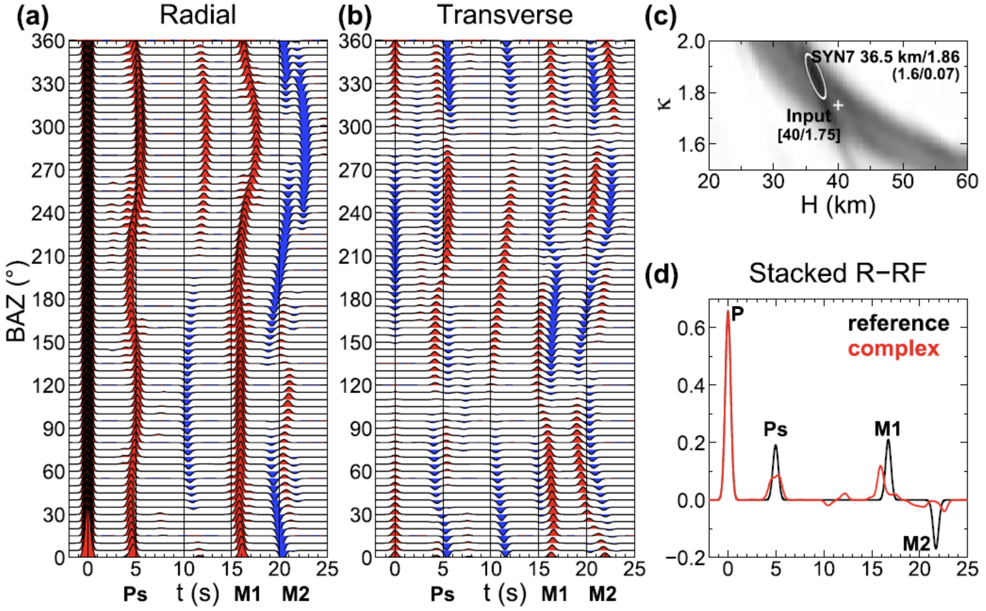
面临的挑战
关于接收函数方法的水平分辨率
(Li et al., 2019, JGR)

Slide 4
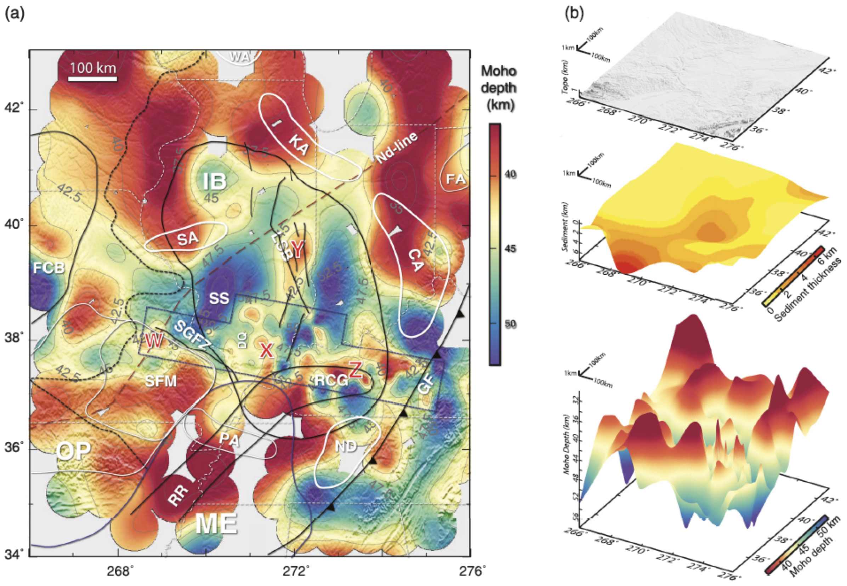
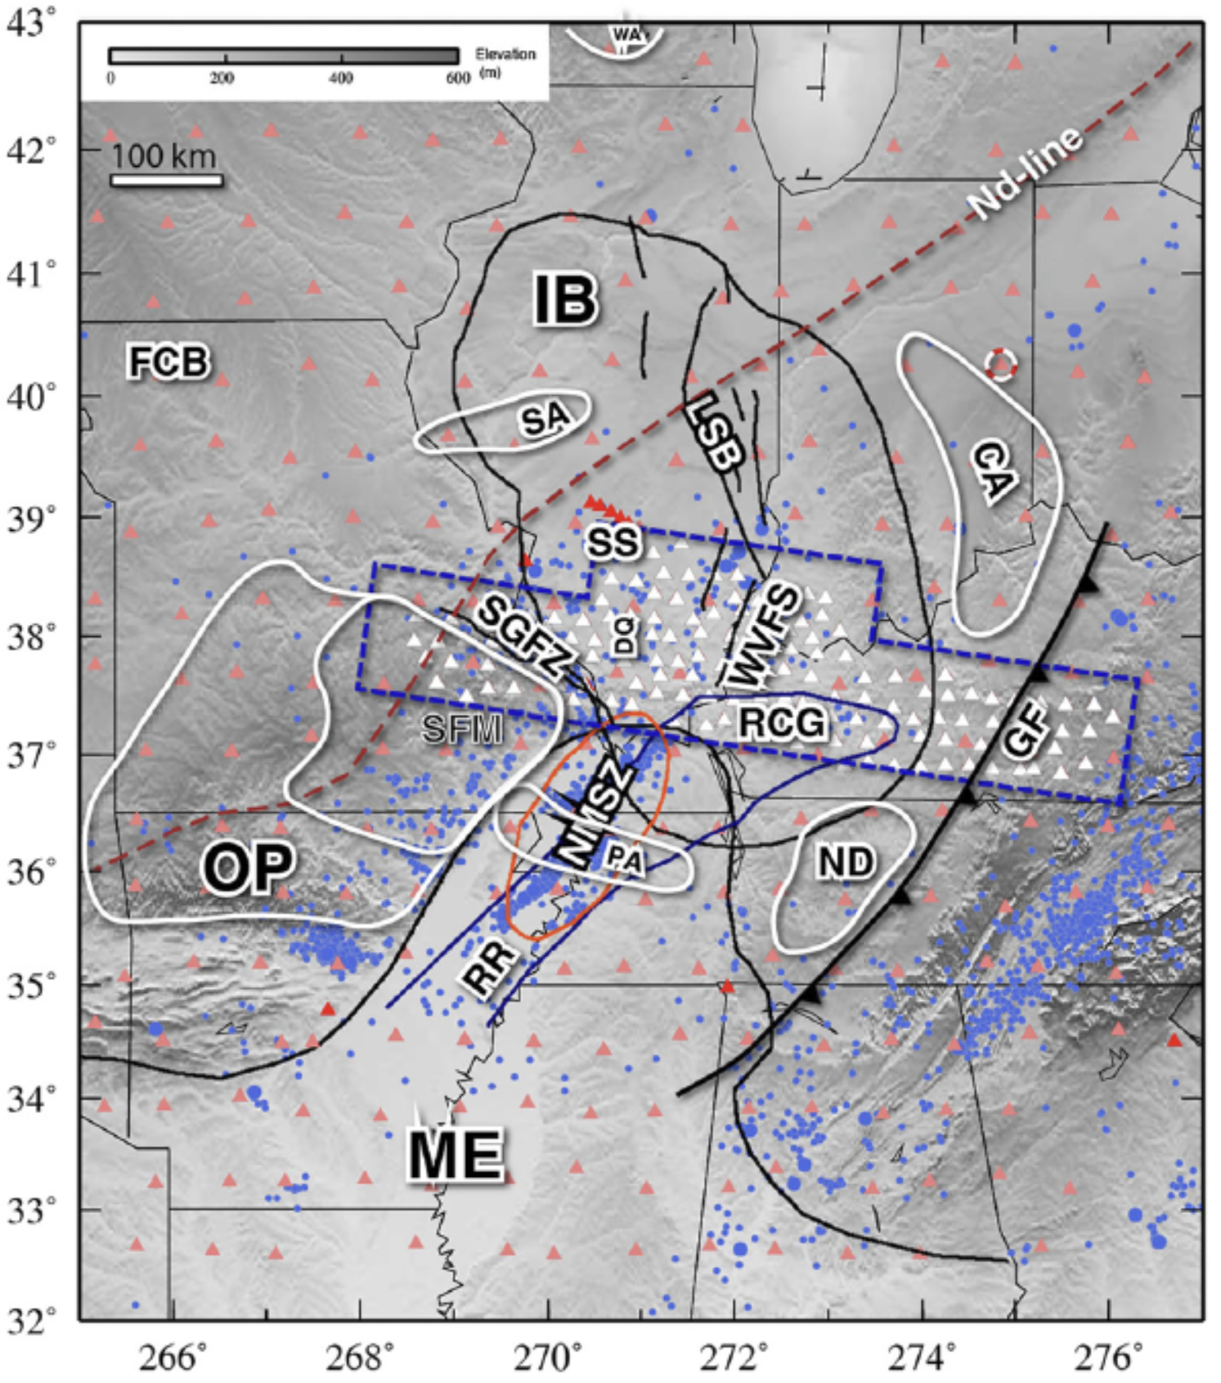
面临的挑战
Reviewer’s question
(Xiao et al., 2022, GRL)

Slide 5
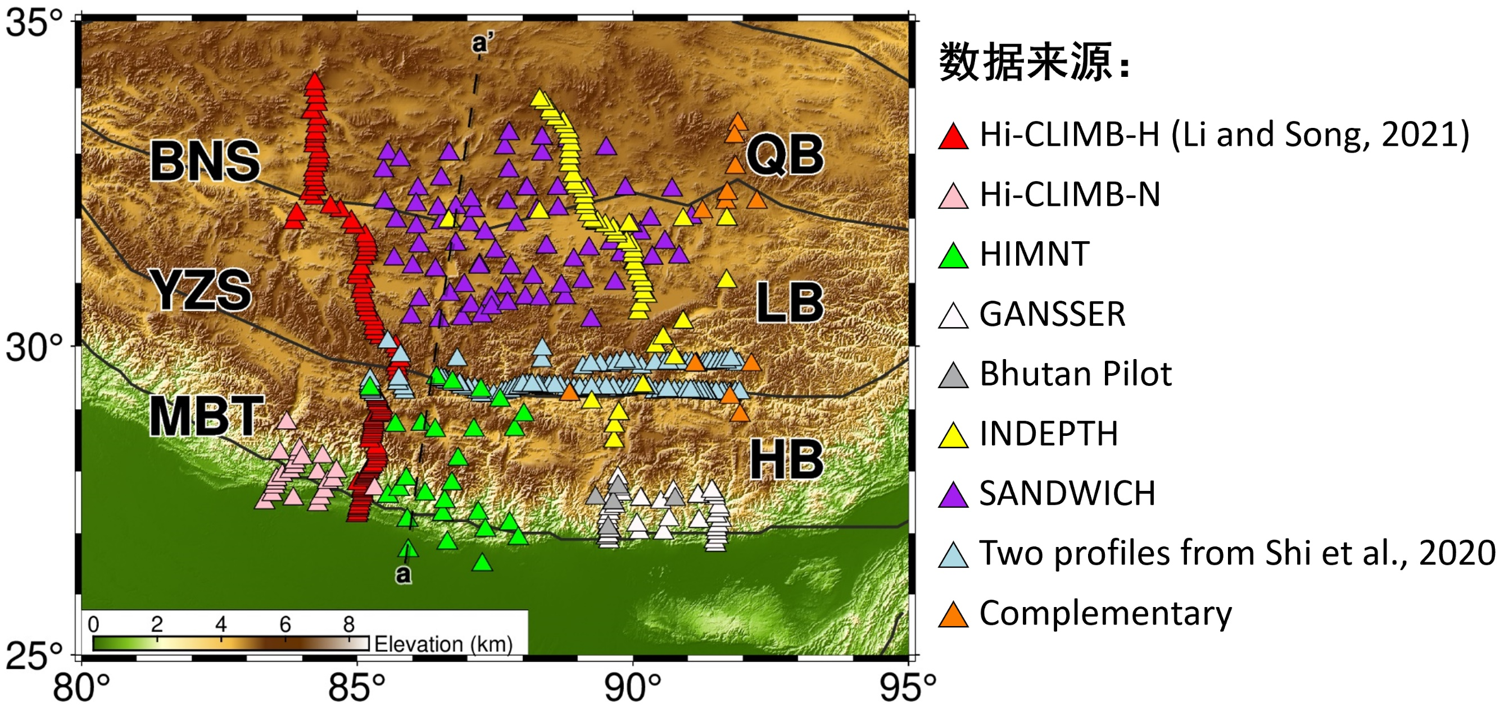
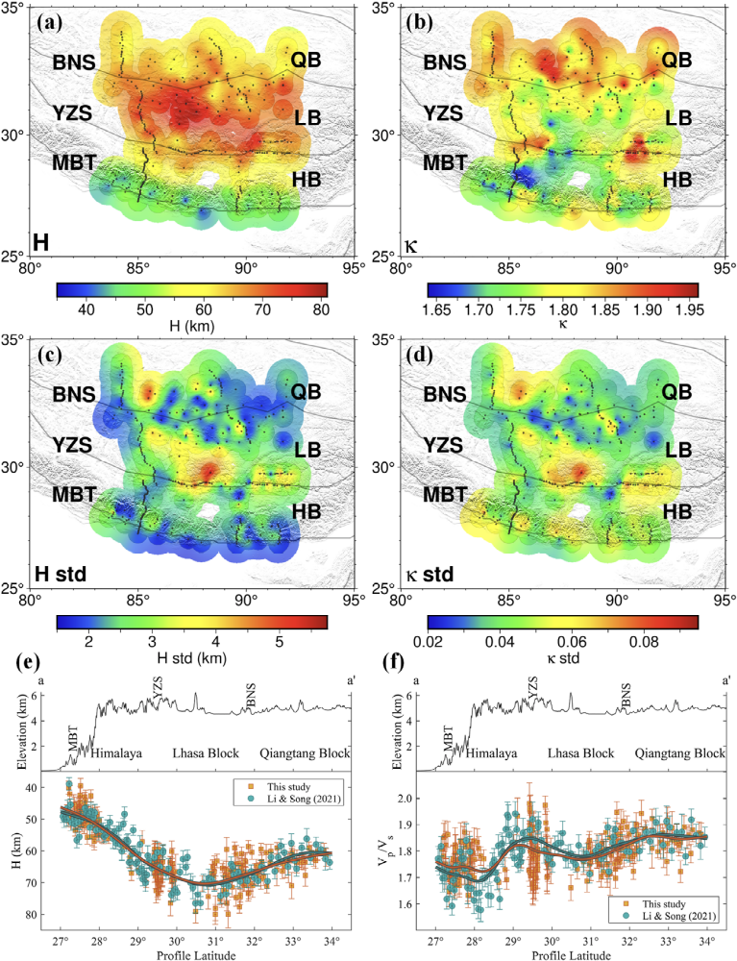
面临的挑战
(Gong et al., 2023, GRL)

Slide 6
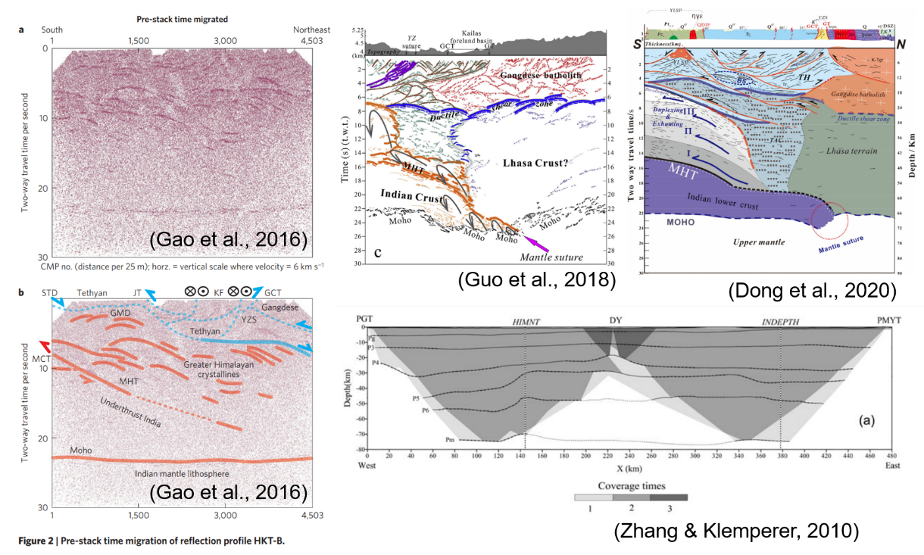
面临的挑战
Reviewer’s comment: “In the plateau, however the Moho is not only a complex crust-mantle transition, but also rise and fall dramatically. As a result, it is improper to suppose a slant Moho beneath the Yarlung-Zangbo Suture and rifts.”
Response: (1) about supposition; (2) current images; (3) we emphasize that our study focuses on an intermediate spatial resolution (~0.5 deg horizontally)…

Slide 7
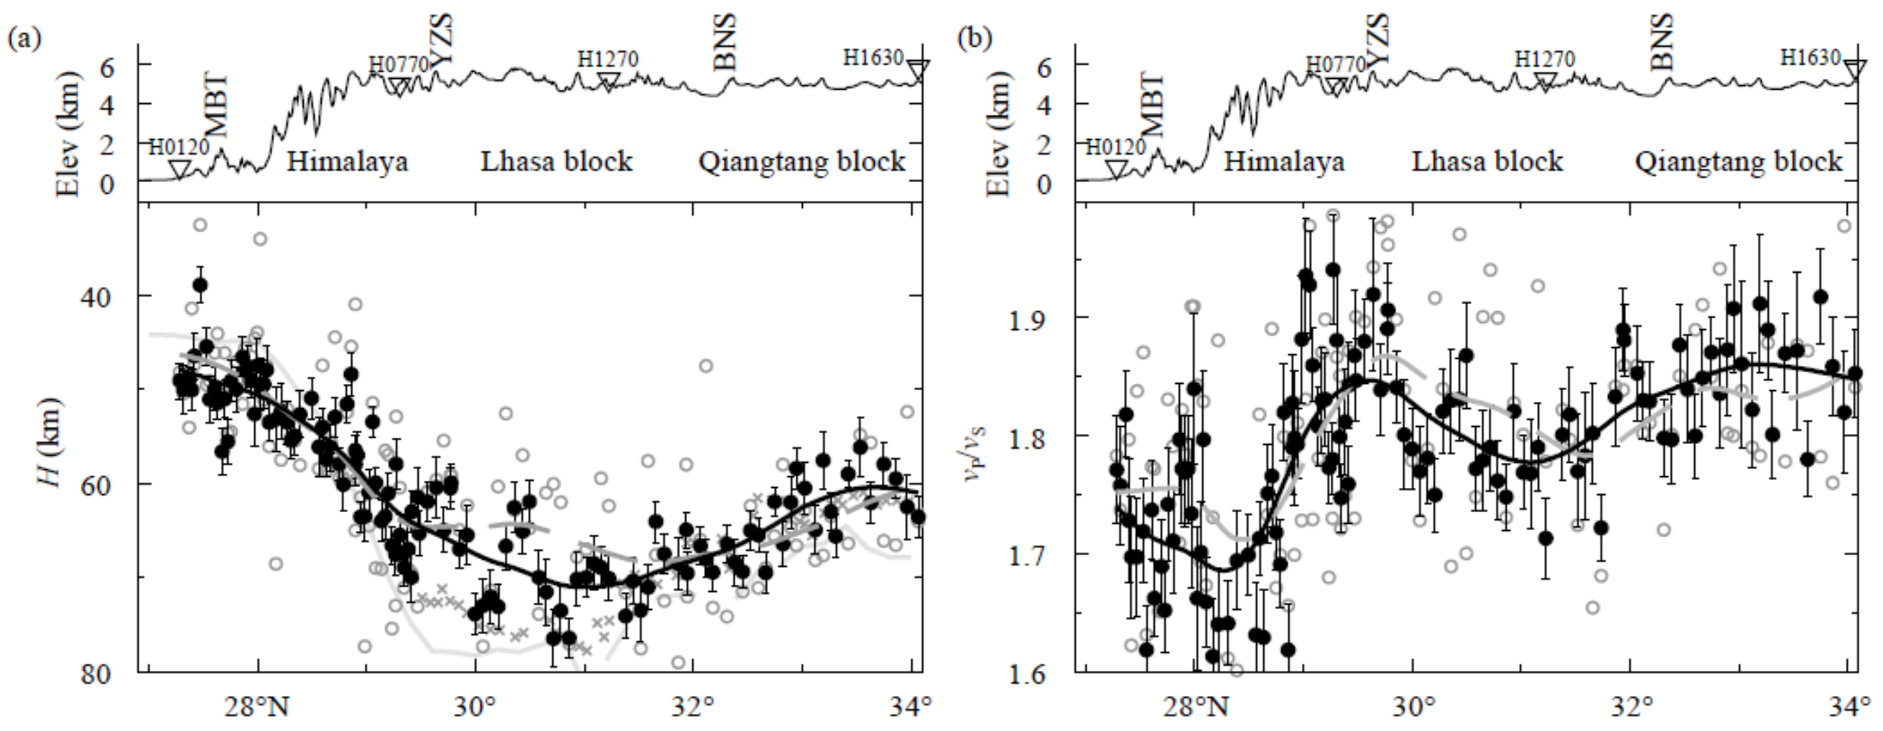
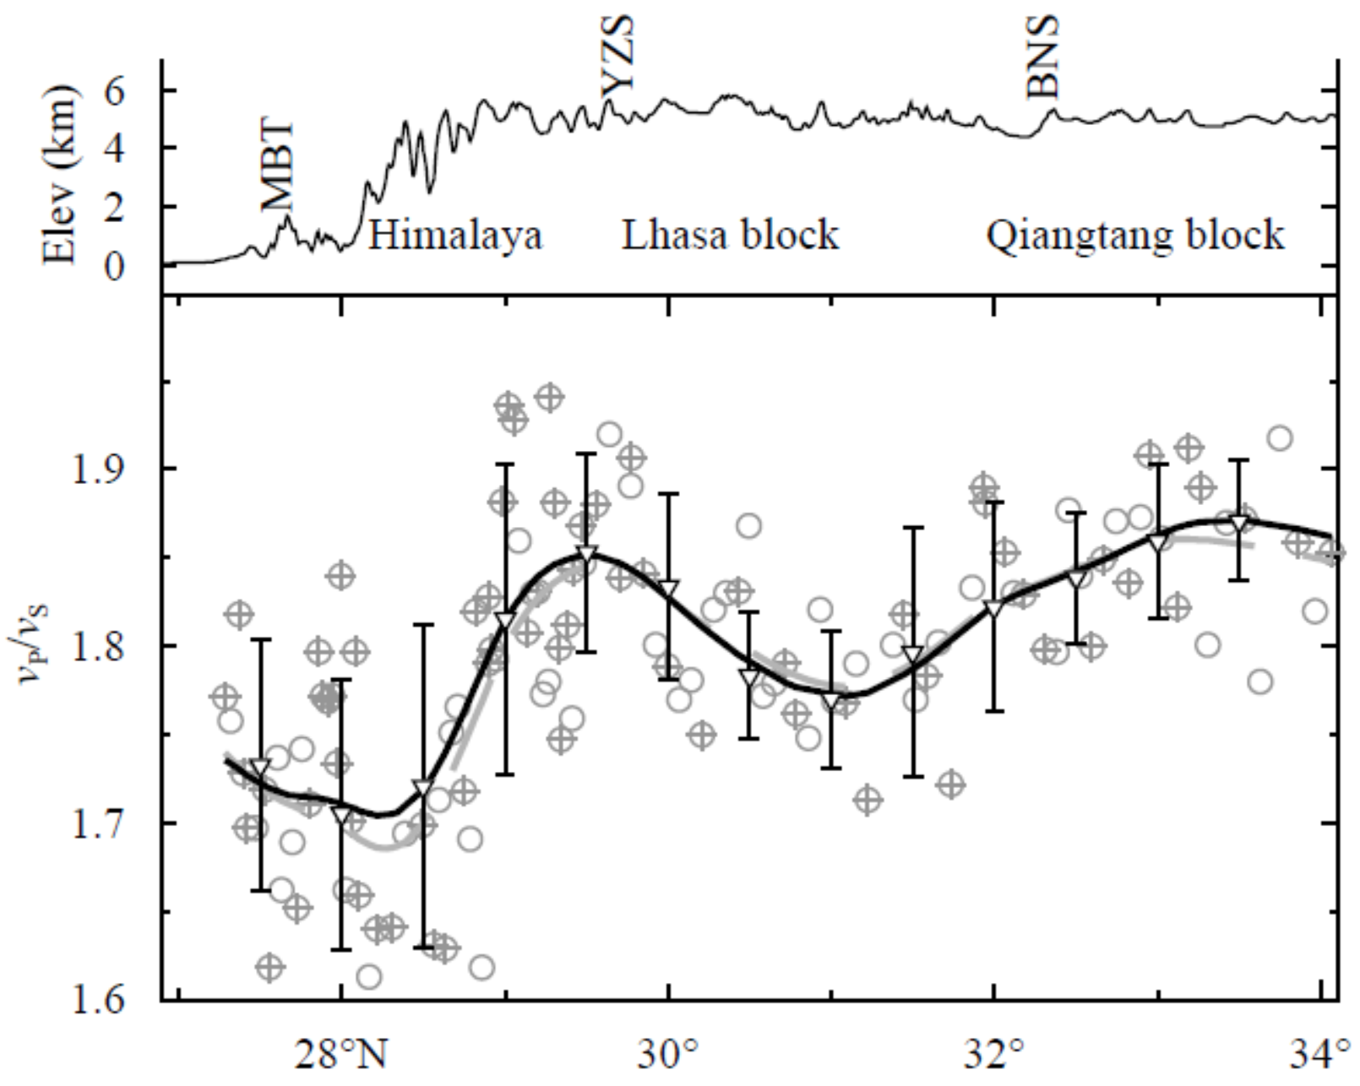
面临的挑战
(Li & Song, 2021, EQS)

Slide 8
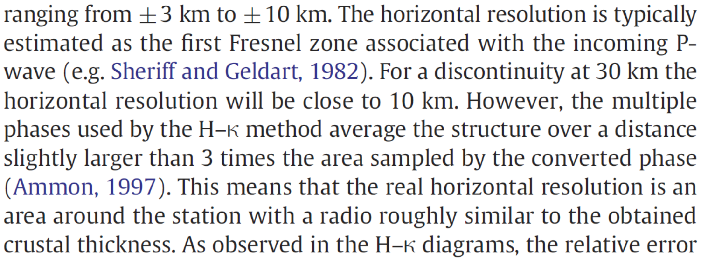
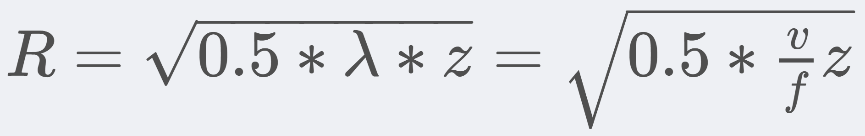
面临的挑战
(Mancilla & Diaz, 2015, Tectonophysics)
对于传统单台RF：
如果只用Ps以内的震相，如单台叠加分析、用于联合反演，其对H界面的分辨率约为H/3（粗略）
如果要用到多次波，如H-κ系列方法，对H界面的分辨率接近H
均与台间距无关；H可为莫霍面或浅层界面，越浅分辨率越高

Slide 9
面临的挑战
因此，对于密集台阵（千米/百米台间距），传统RF方法面临如下挑战：
（1）直接叠加单台所有RF：莫霍面横向分辨率为十几km，相当于假设台站下方半径十几km内结构一样，而根据台间距获得的分辨率为千米/百米级别，所得结果（不加平滑）与假设相矛盾；
（2）按Ps穿透点叠加RF：类似，也是假设穿透点上方半径十几km内结构一样，由于台站过于密集，所得结果也会与假设相矛盾；
（3）传统的H-κ方法及其一系列改进：莫霍面横向分辨率为几十km，远大于台站间距，获得的结果会与H-κ的假设相矛盾；
（4）CCP叠加还是有效的，相当于已做了一些平滑，但是会一定程度丢失掉密集台阵观测的高分辨率；
（5）台阵密集之后，接收函数中会出现不少复杂震相，不一定是界面信号。

Slide 10
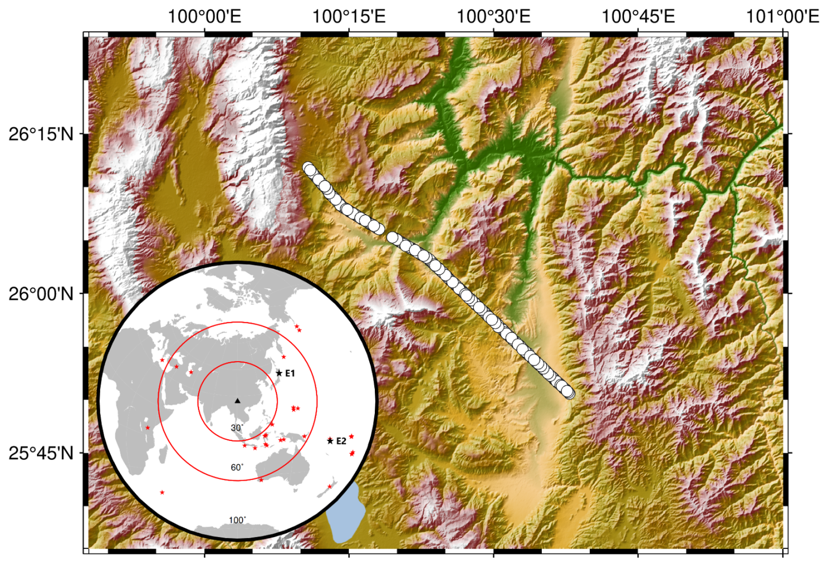
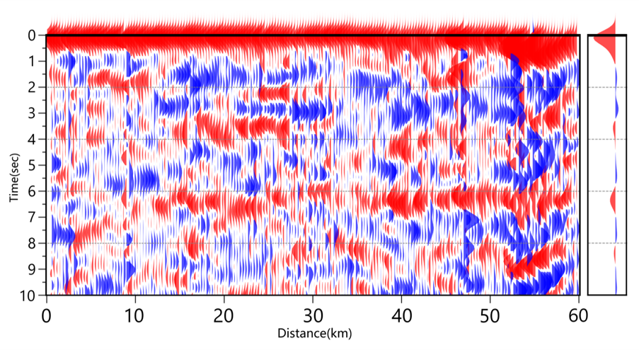
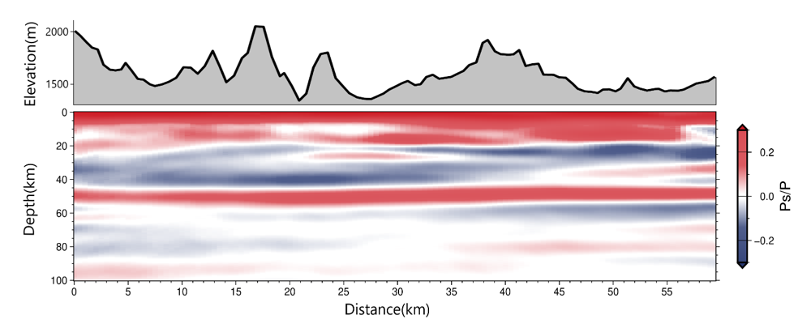
面临的挑战
密集台阵CCP示例：宾川盆地西北部，台间距~300 m

Slide 11
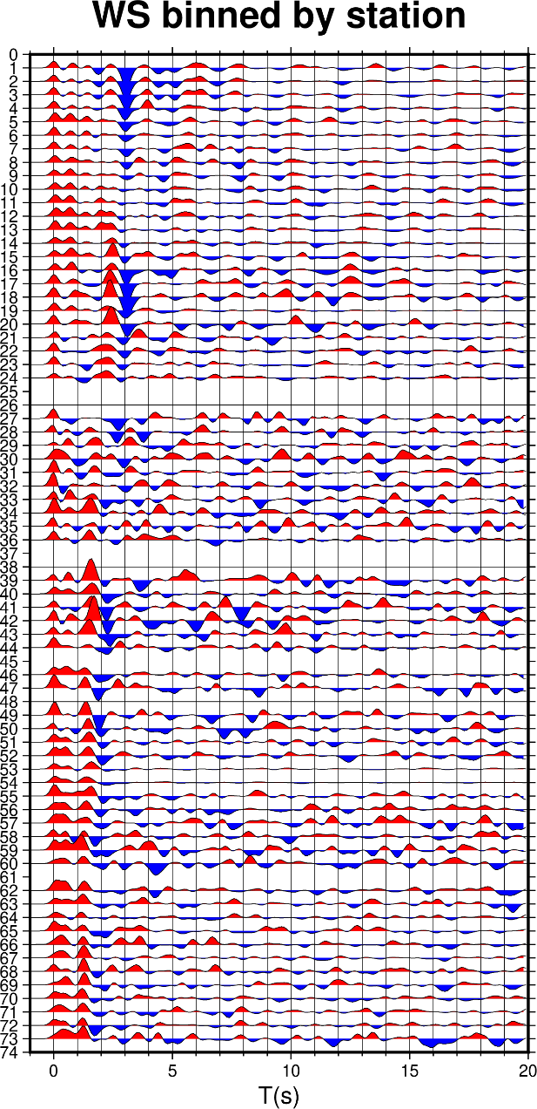
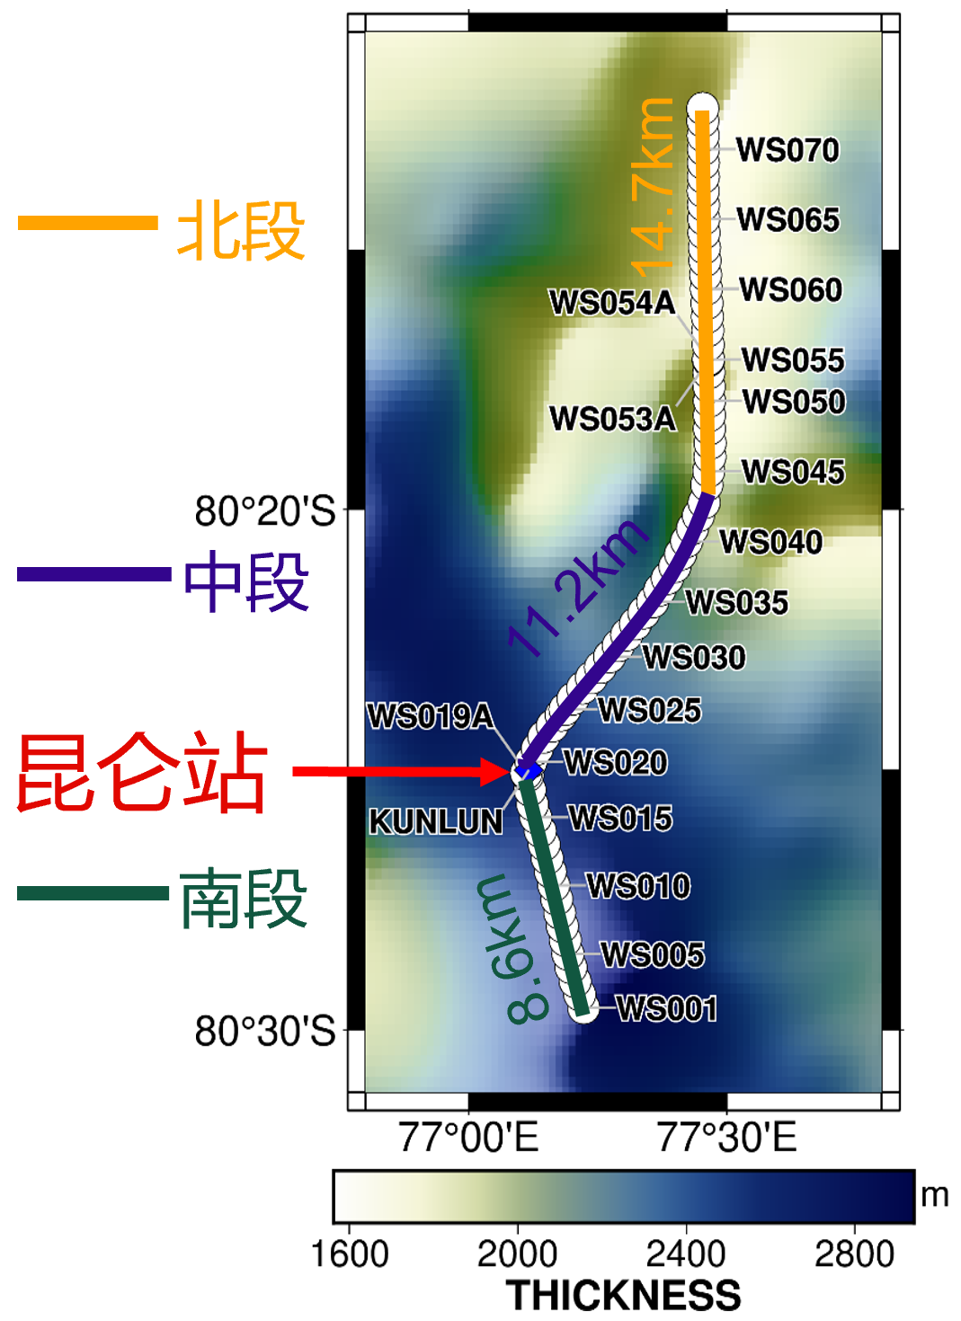
面临的挑战
密集台阵RF复杂震相示例：
南极内陆，台间距~500 m

Slide 12
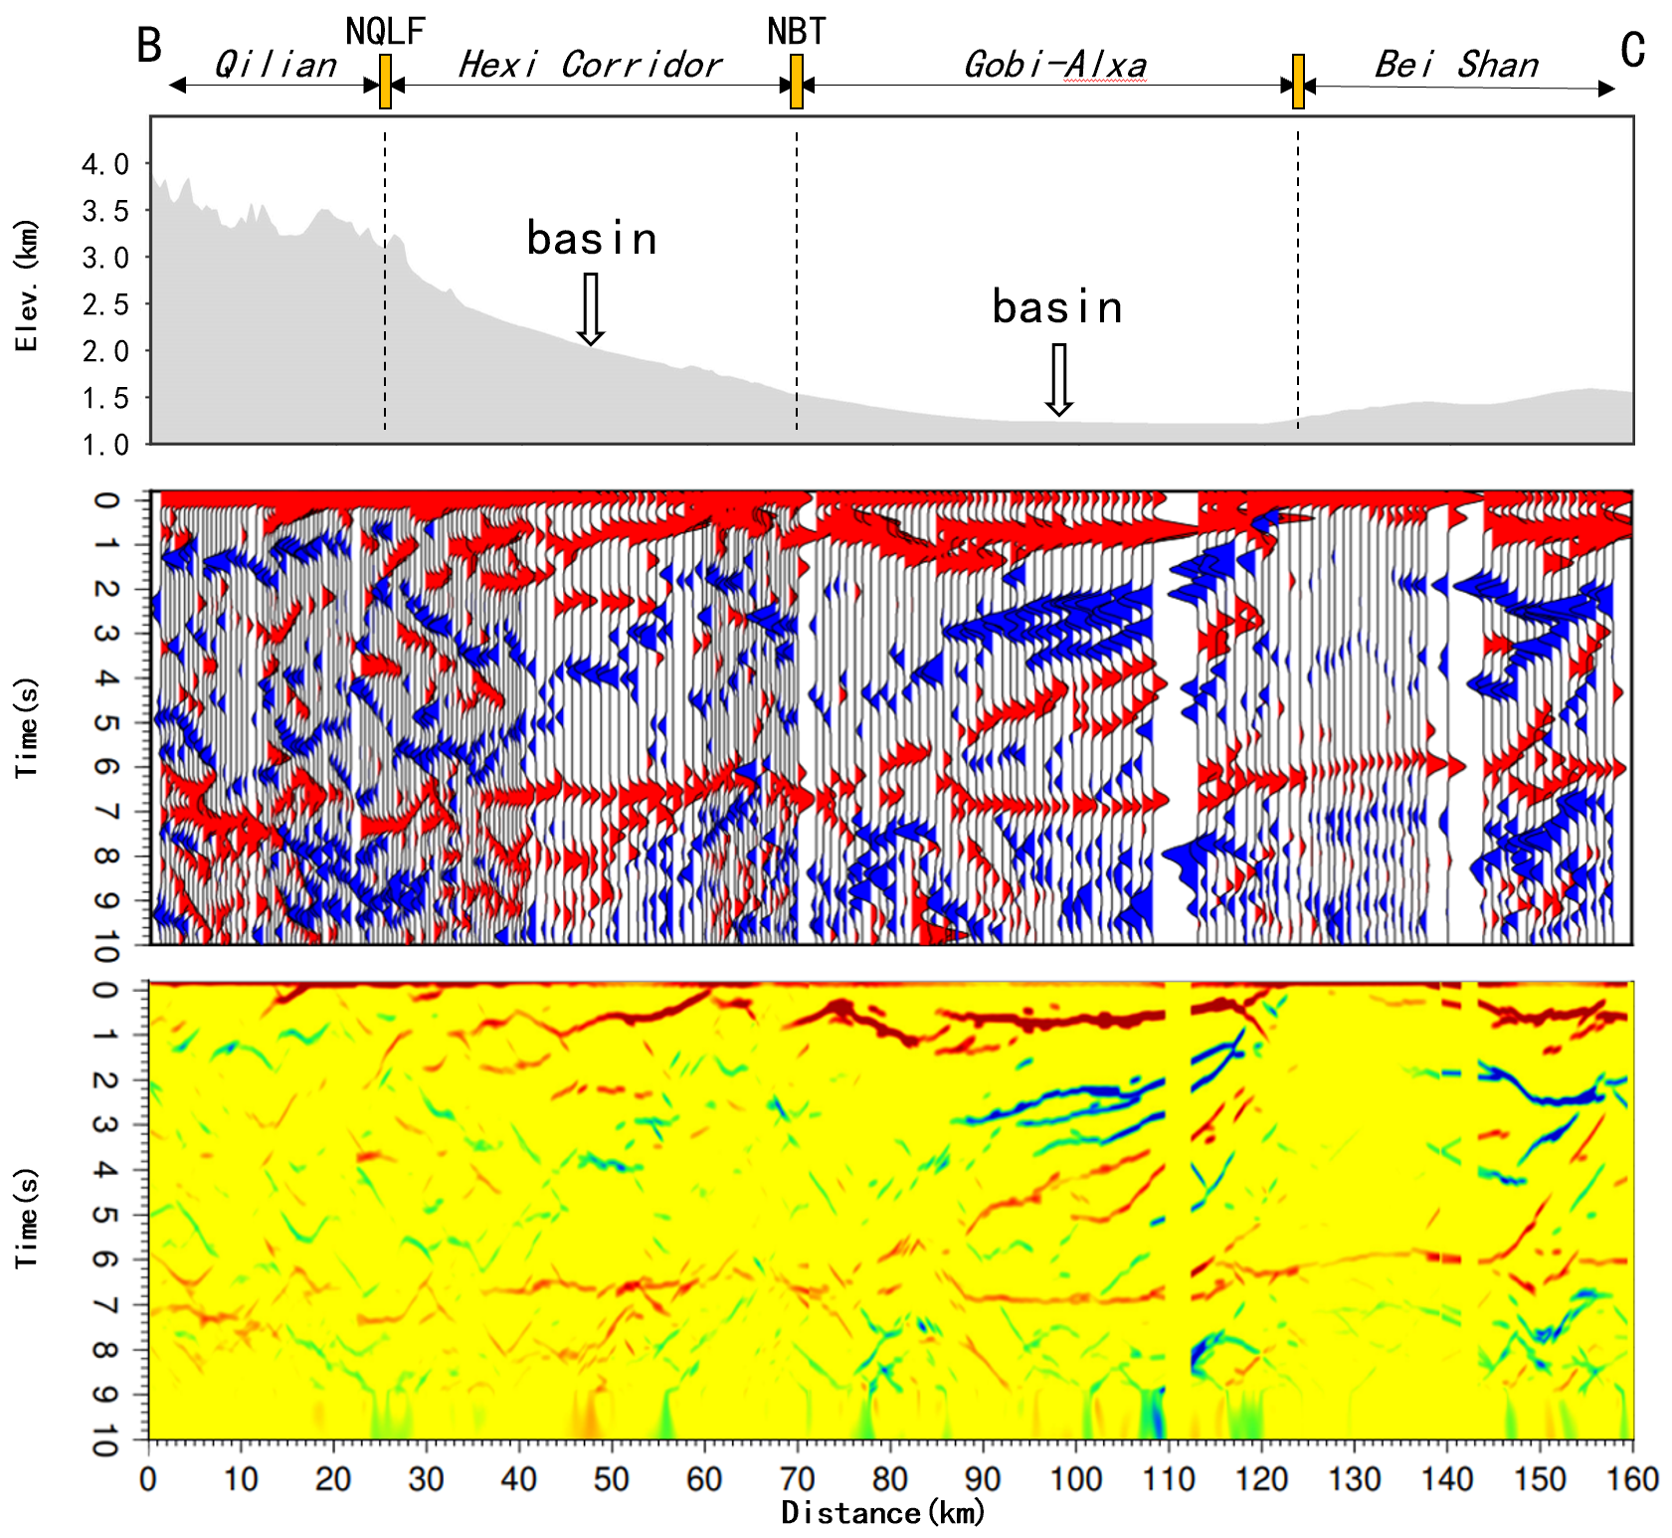
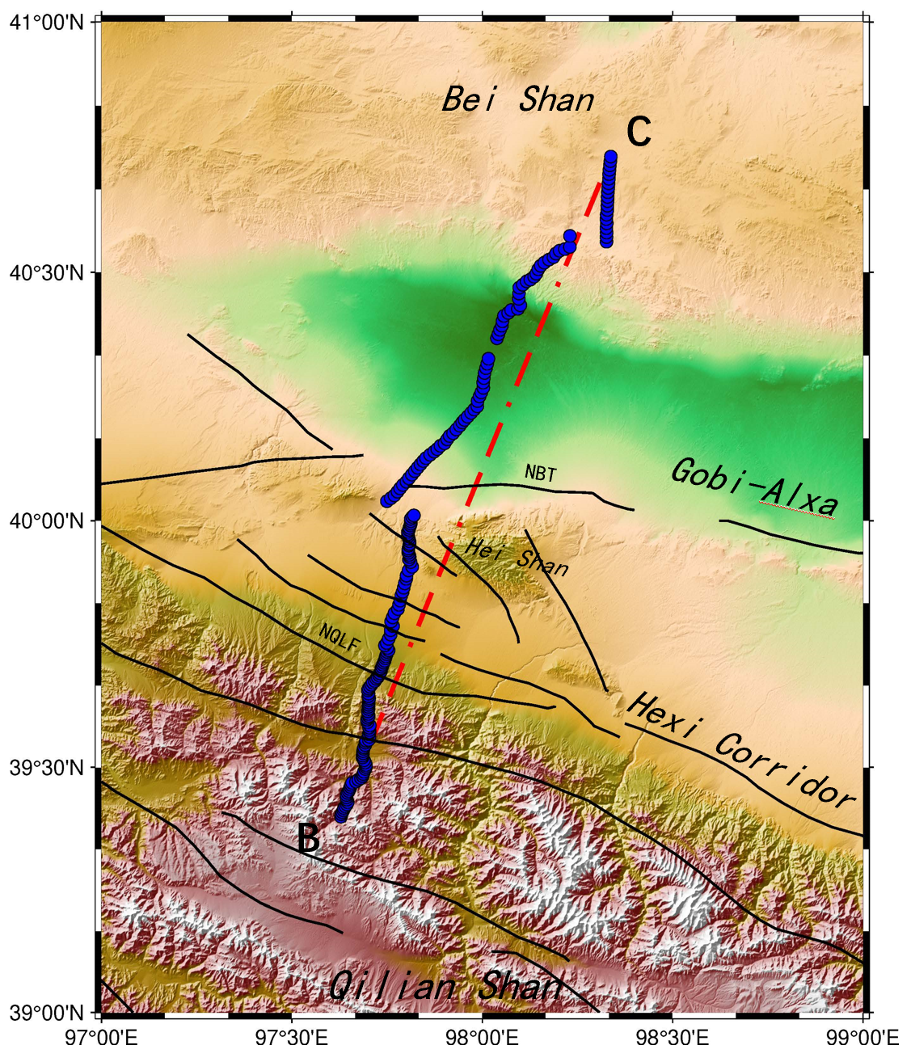
面临的挑战
密集台阵RF复杂震相示例：
青藏北缘，台间距~1000 m
方法：台阵CRF
(Wang et al., 2021, JGR)

Slide 13
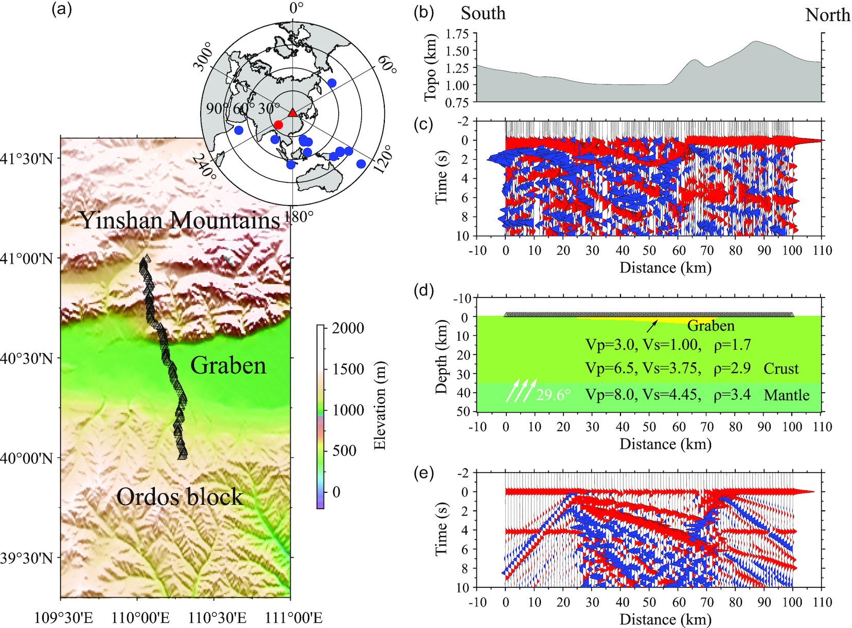
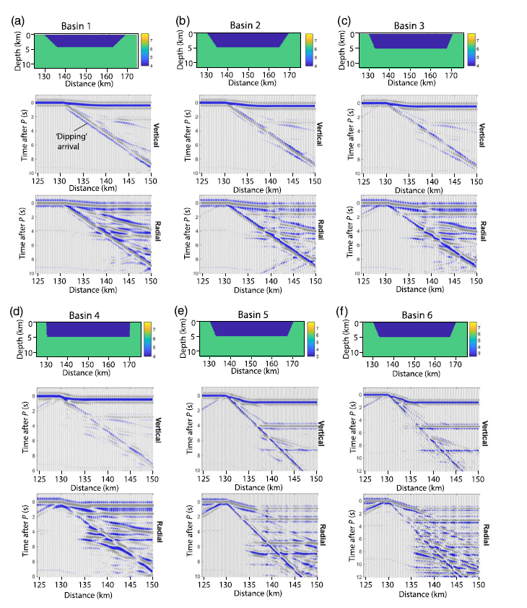
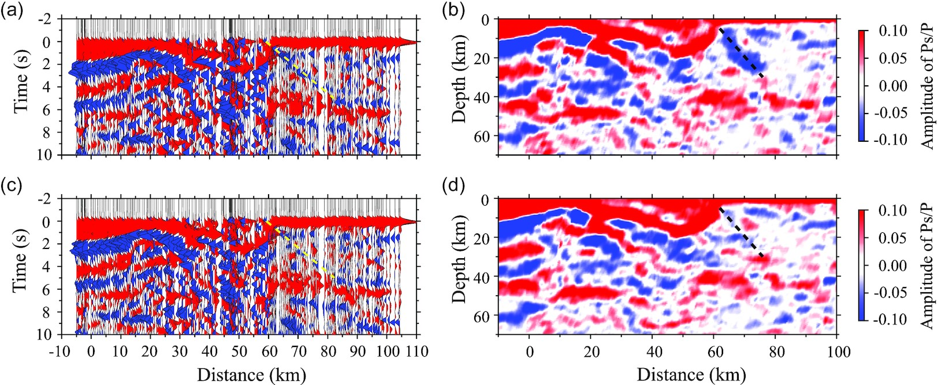
面临的挑战
盆地边缘、陡峭地形等产生的散射波
(Lu et al., 2022, GJI)
(Finlay et al., 2020, SRL)

Slide 14
参考改进思路
【1】在传统方法基础上进行改进：
针对（1）直接叠加单台所有RF和（2）按Ps穿透点叠加RF：
- 计算单点叠加的横向分辨率（莫霍约十几km），进行一定的台阵平均/平滑，然后用于RF剖面解释或联合反演；
- 若有足够信噪比，理论上可用单个地震事件，或将相似方位角的事件叠加。
针对（3）传统的H-κ方法及其一系列改进：
- 计算H-κ方法的横向分辨率（约几十km），进行一定的台阵平均/平滑。
针对（5）台阵密集之后出现的复杂震相：
- 需进行更多细致的2D及3D接收函数正演，判断是否为界面信号。

Slide 15
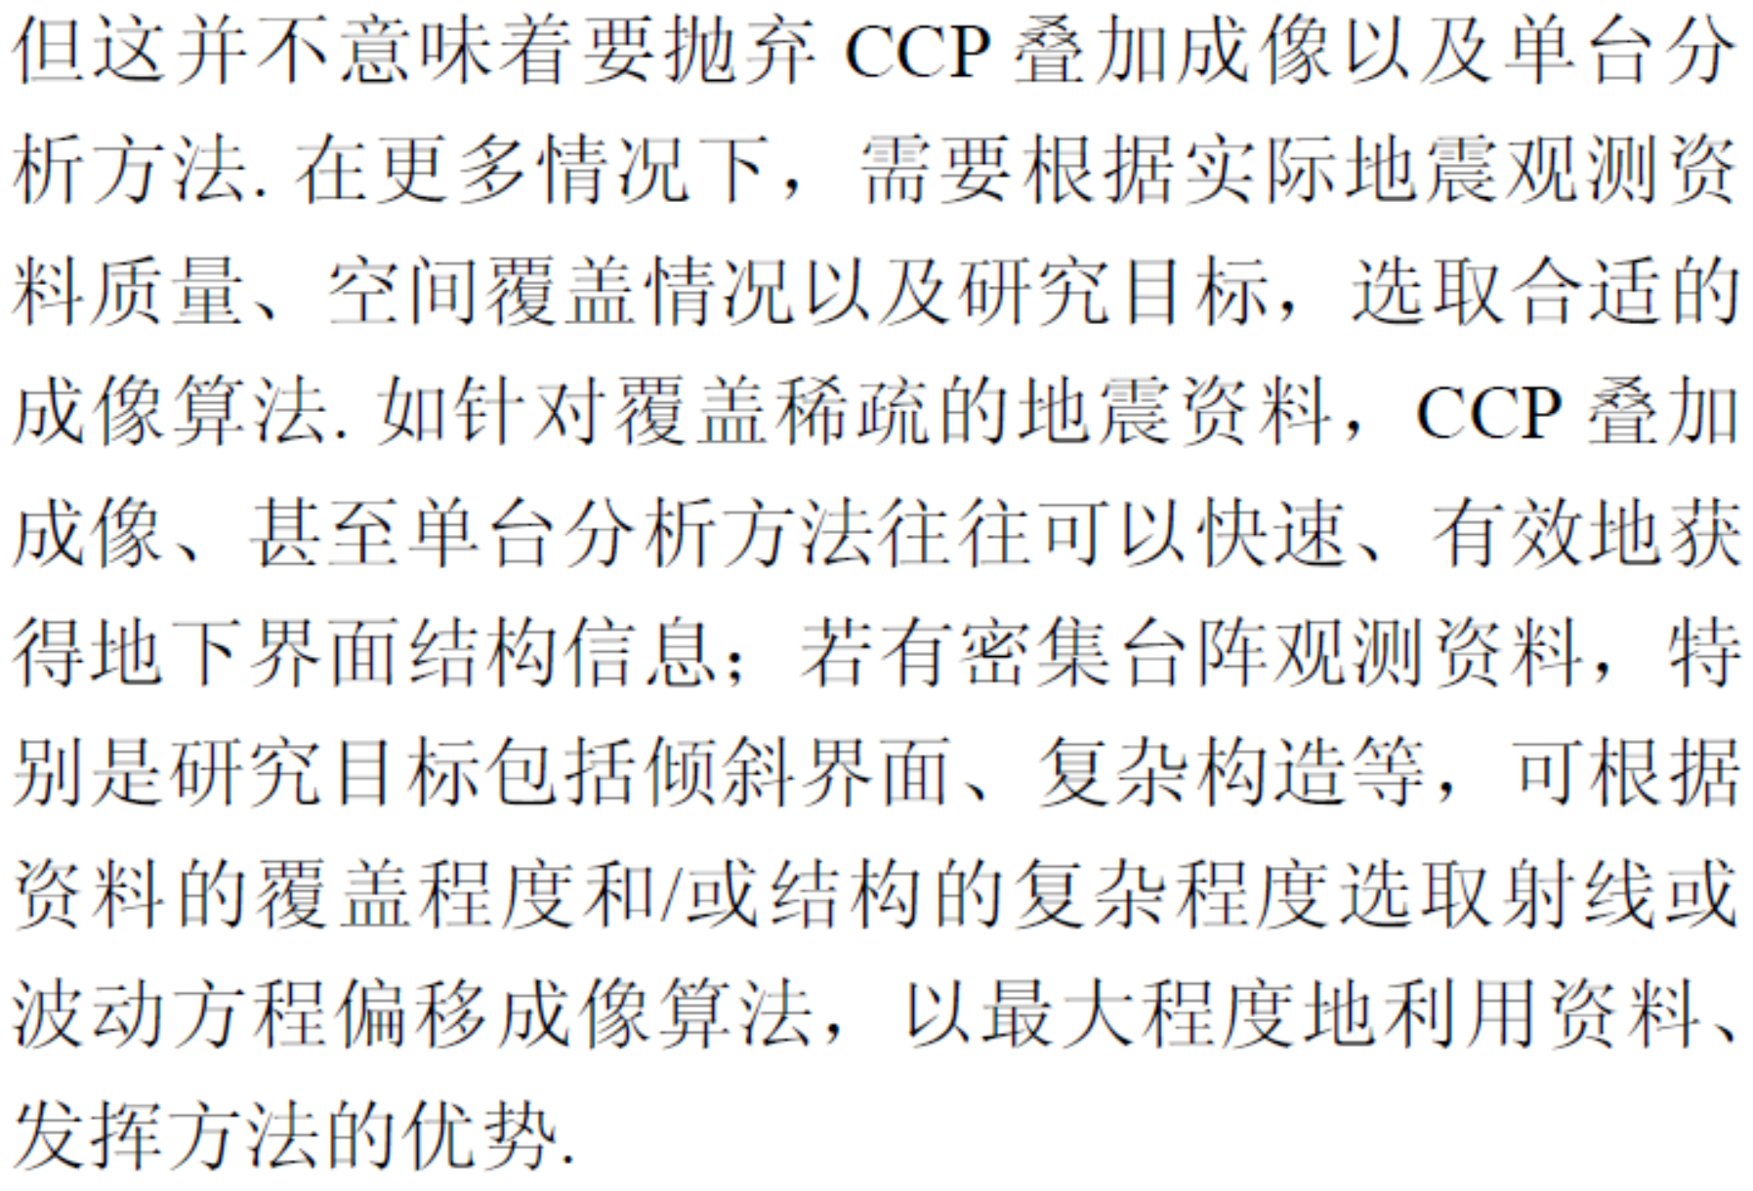
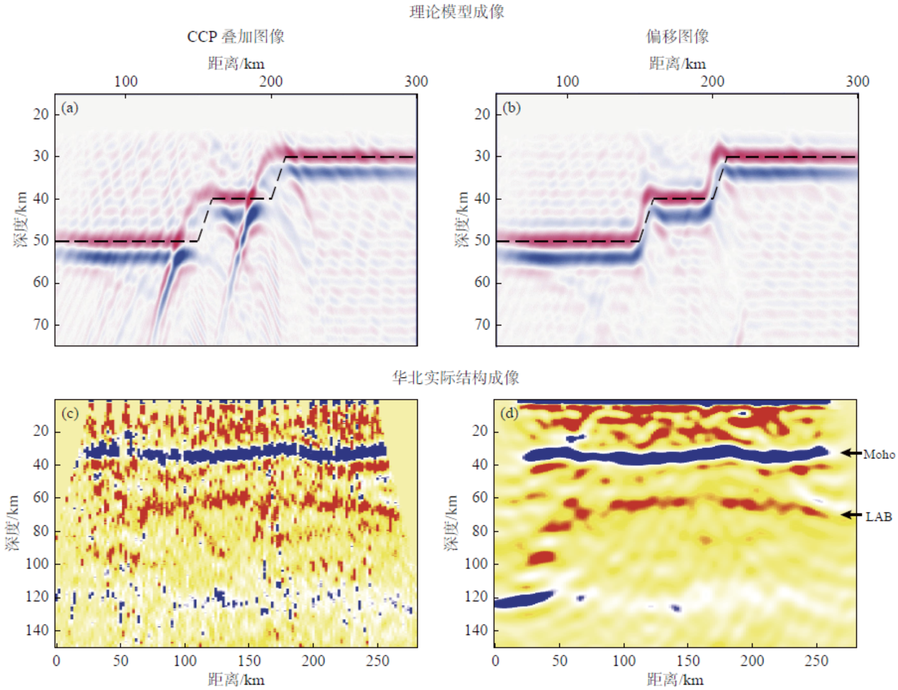
参考改进思路
OR：采用更适合于密集台阵的RF方法
【2】接收函数偏移成像：
详见：陈凌等，2022，
地球与行星物理论评
(Abe & Brown, 2002;
Chen et al., 2005a,b, 2006)

Slide 16
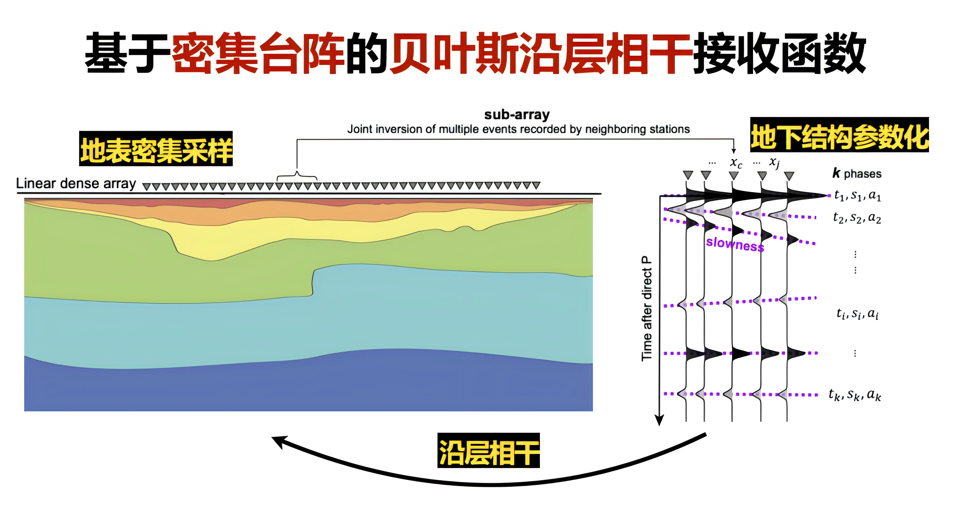
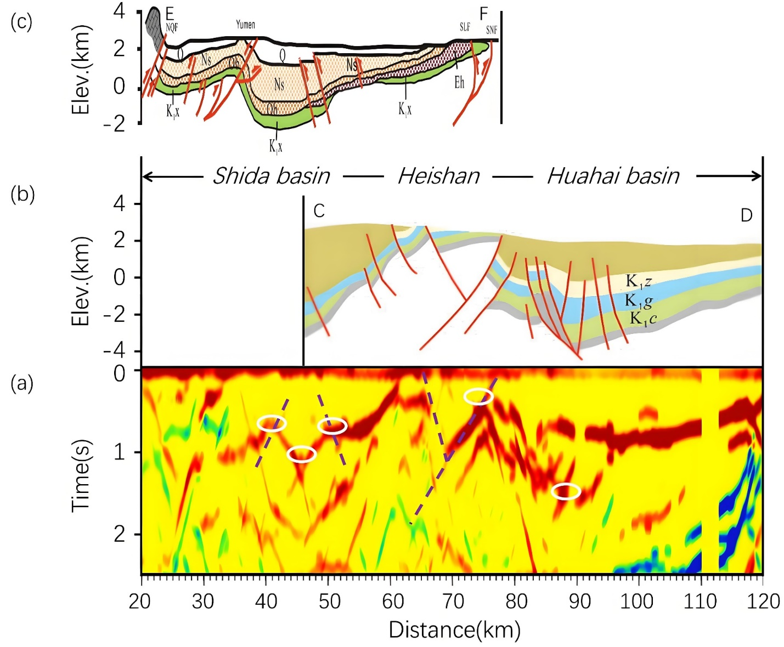
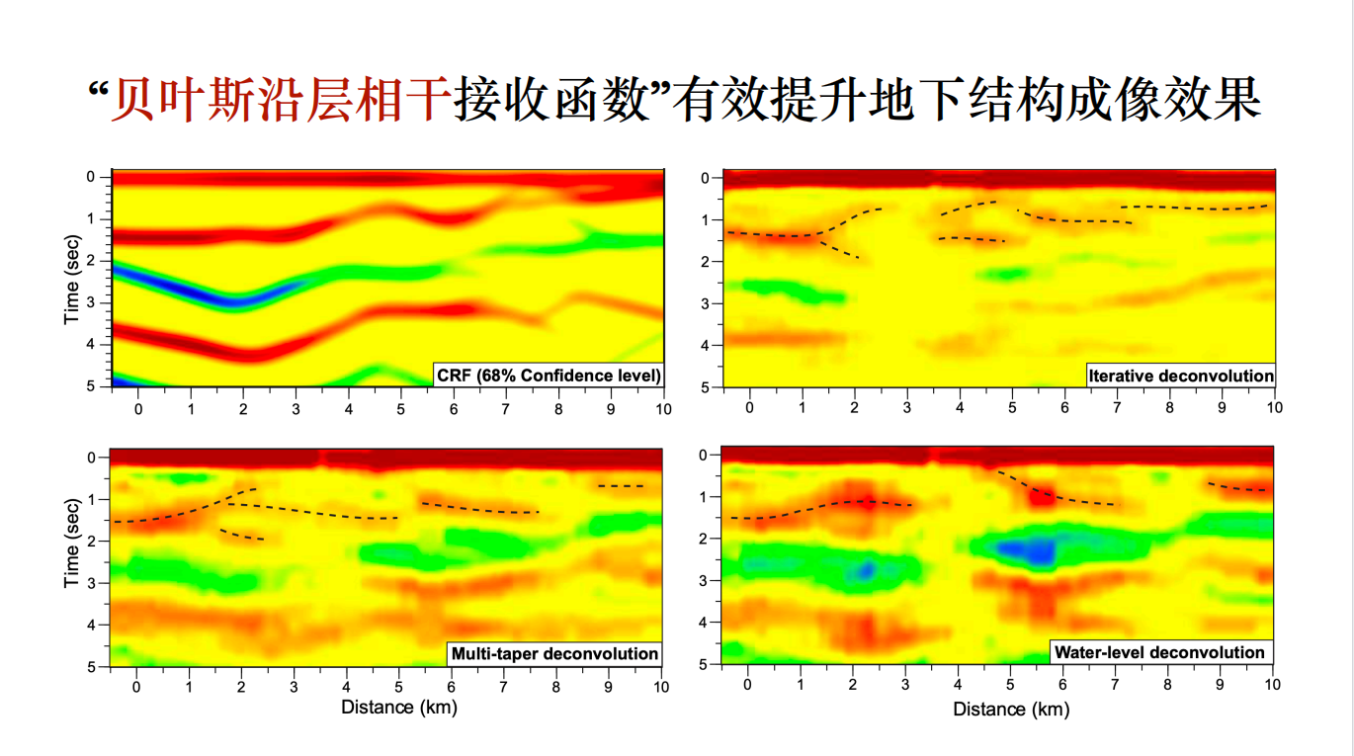
参考改进思路
【3】贝叶斯沿层相干接收函数：
CRF应用：青藏北缘盆地结构
(Wang et al., 2021, JGR)
https://seismo.training.ustc.edu.cn/2023/0304/c34699a593796/page.htm

Slide 17
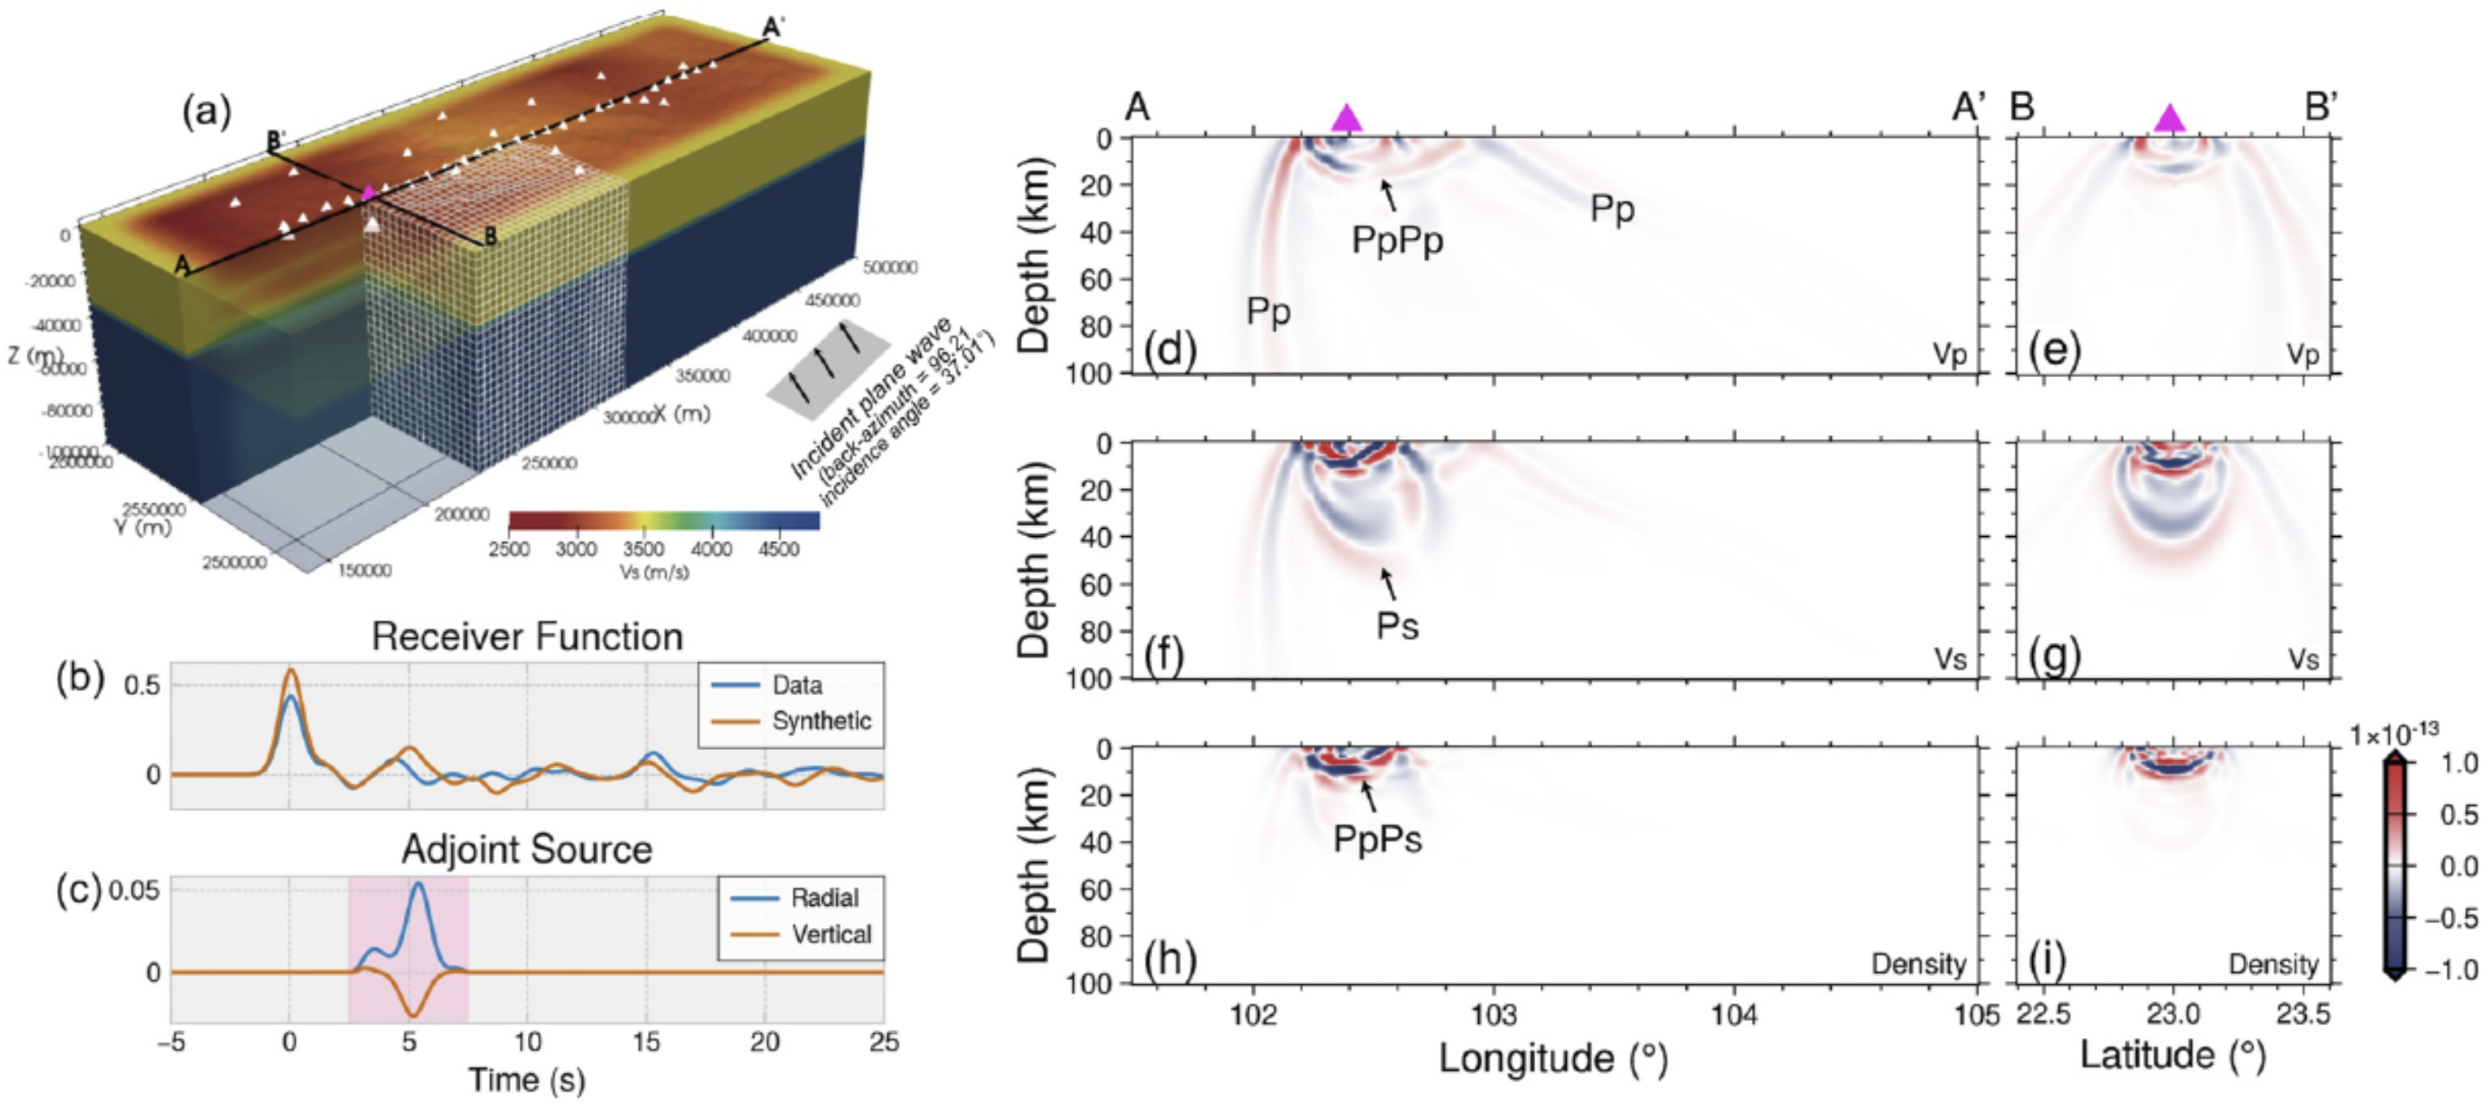
参考改进思路
【4】接收函数伴随层析成像：
(Xu et al., 2023, GRL)
【5】正演+反演相结合

Slide 18
讨论与小结
密集台阵接收函数探测面临台间距小于横向分辨率的问题，导致一些传统方法（如单点叠加、 H-κ系列方法）获得的结果与其假设相矛盾；此外会出现不少复杂震相
参考改进思路：基于横向分辨率进行一定台阵平均/平滑；采用基于台阵的RF方法，如RF偏移成像、贝叶斯沿层相干RF、RF伴随层析成像、正演+反演相结合等
展望：期待开发面状密集台阵的较低成本的RF方法；期待大家共同努力发展既有效又能尽量保持RF简洁性的方法

Slide 19
谢谢！
欢迎批评指正！
邮箱：jiangtaoli@whu.edu.cn

